Slide 1
Effiziente Jahresplanung für Franchisegeber Praxisnah und Umsetzbar
„OHNE ZIEL IST JEDER WEG DER FALSCHE.“

Slide 2
KPS PARTNER BERATUNGSGRUPPE Steuerberatung | Unternehmensberatung | Wirtschaftsprüfung
6 Partner
65 Mitarbeiter: Innen
Betreuung von über 1.400 Klient: Innen
ISO-Zertifiziert
Steuerberater:in des Jahres 2023 + 2024
Digitalste Steuerberatungskanzlei 2021

Slide 3
KPS PARTNER BERATUNGSGRUPPE Steuerberatung | Unternehmensberatung | Wirtschaftsprüfung
KPS Partner Steuerberatung | Wirtschaftsprüfung GmbH
Rechnungswesen I Jahresabschluss I Steuerberatung
Personalmanagement
Branchenspezialisierungen
KPS Unternehmensberatung GmbH
Digitale Prozessoptimierung Automatisierung und Digitalisierung interner Abläufe zur Effizienzsteigerung und Fehlervermeidung
Digitale Kommunikationsprozesse für effiziente Zusammenarbeit in Unternehmen Einführung und Optimierung moderner Kommunikationstools wie Microsoft Teams, Office 365 & Co
Finanzplanung & Controlling Strukturierte Planung, Forecasts und Kennzahlenbasierte Steuerung für nachhaltigen wirtschaftlichen Erfolg
Strategische Unternehmensberatung Begleitung bei Wachstumsstrategien, Geschäftsmodellentwicklung und zukunftsorientierten Entscheidungen
KPS Wirtschaftsprüfung & Sachverständigen GmbH
Abschlussprüfungen
Sonderprüfungen
Unternehmensbewertungen

Slide 4
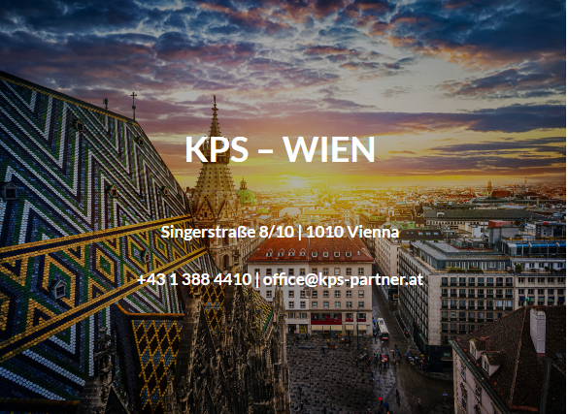

KANZLEISTANDORTE Steuerberatung | Unternehmensberatung | Wirtschaftsprüfung

Slide 5


Johannes Loy Partner I Geschäftsführer KPS Wirtschaftsprüfung & Sachverständigen GmbH
Joachim Zierhofer Partner I Geschäftsführer KPS Unternehmensberatung GmbH

Slide 6
Ohne Ziel ist jeder Weg der falsche. Warum eine durchdachte Jahresplanung für Franchisegeber unverzichtbar ist
Eine strukturierte Jahresplanung bildet die Grundlage für gezielte Steuerung
und nachhaltiges Wachstum.
In unserem Vortrag erfahren Sie:
Welche finanziellen Eckpfeiler Sie frühzeitig setzen, sollten
Wie Sie flexibel auf Veränderungen reagieren können
Welche Tools und Methoden sich in der Praxis bewährt haben
Wie Sie Ihre Jahresziele konsequent und realistisch verfolgen
Dabei konzentrieren wir uns auf einfach umsetzbare Methoden, die speziell auf die Bedürfnisse von Franchisegebern zugeschnitten sind.

Slide 7
Warum ist Planung so wichtig?
Weil ohne Planung keine Steuerung möglich ist.
Wer nicht plant, fährt blind. Unternehmenssteuerung braucht klare Ziele und Kennzahlen.
Weil wir Verantwortung tragen.
Als Franchisegeber tragen wir nicht nur Verantwortung für uns selbst – sondern für ein ganzes System. Gesetzlich, kaufmännisch, partnerschaftlich.
Weil andere auf unsere Zahlen schauen.
Banken, Investoren, Franchisenehmer, das Finanzamt – sie alle wollen wissen: Wie stabil ist dieses System wirklich?
Weil Planung Vertrauen schafft.
Eine solide Planung macht uns kreditwürdig, investitionsfähig – und attraktiv für neue Partner.
Weil jedes System seinen Preis hat.
Planung zeigt uns: Was kostet unser Erfolg? Und was ist unser System heute eigentlich wert?

Slide 8
Was macht Planung im Franchise-System so komplex – und so entscheidend?
Wir planen in drei Welten – gleichzeitig
Einerseits für die eigene Zentrale, den eigenen Betrieb und andererseits für das gesamte Netzwerk
Drei Perspektiven, drei Zielsetzungen – aber ein System
Der Cashflow des Franchisegebers hängt am Erfolg der Partner
Eintrittsgebühren, laufende Systemgebühren, Serviceerlöse
Was bei uns ankommt, entsteht in den Betrieben der Franchisenehmer
Planung ist nur so gut wie ihre Grundlage
Wie belastbar sind die Zahlen der Franchisenehmer?
Welche Ziele haben sie – und welche Anreize setzen wir?
Wachstum braucht klare Prognosen.
Wie viele Standorte können wir wann wirtschaftlich aufbauen?
Planung heißt hier: Kapazitäten, Timing und Partnerentwicklung realistisch bewerten

Slide 9
Was macht Planung im Franchise-System so komplex – und so entscheidend?
Standardisierung ist kein Bürokratiemonster – sie ist unsere Erfolgsbasis
Marketingpläne, Abläufe (Operations Manual), Schulungskonzepte
Nur mit einheitlichen Tools können wir Qualität und Wachstum sichern
Kontrolle ist kein Misstrauen – sondern Systempflege
Standards, Prozesse und Qualität müssen laufend überprüft und begleitet werden
Denn inkonsistente Umsetzung kostet uns Reputation und Vertrauen
Unsere Marke ist nur so stark wie unsere Partner
Erfolg, Image und Zukunft des Systems hängen unmittelbar von der Qualität der Franchisepartner ab
Gute Partner multiplizieren den Markenkern – schwache gefährden ihn

Slide 10
Für wen planen wir eigentlich? Drei Planungsebenen, drei unterschiedliche Denkweisen
Systemebene (Franchisegebersystem)
Strategische Planung für das gesamte System
Markenentwicklung, Innovation, Expansion
Zentrale Vorgaben, Standards und Supportstrukturen
Steuerung & Weiterentwicklung des Gesamtsystems
Eigenbetriebe (direkt geführte Standorte)
Operative Planung analog zu einem klassischen Unternehmen
Umsatz- und Kostenplanung, Personalsteuerung
Umsetzung von Systemvorgaben im eigenen Betrieb
Wirtschaftlichkeit und Vorbildfunktion
Franchisenehmer-Betriebe
Unterstützende Planung durch Guidelines & Tools
Unternehmerische Eigenverantwortung der Partner
Steuerung über Zielvorgaben & Kennzahlen
Begleitung, Motivation und wirtschaftlicher Erfolg der Partner

Slide 11
Fokus Finanzplanung – Was müssen wir wirklich im Blick haben? Wenn wir über Jahresplanung sprechen, dann geht es im Kern um eines: Wie halten wir unser System finanziell stabil, flexibel – und profitabel.
Wir müssen genau wissen, was planbar ist – und was nicht.
Fixkostenstruktur verstehen und absichern. Was kostet uns der Systembetrieb?
Personal, IT, Support, Marketing, Rechtsberatung, Steuerberatung, Franchise-Management
Einnahmenquellen strategisch planen. Welche Einnahmen speisen das System?
Franchisegebühren (Fix & Umsatzbasiert)
Marketingfonds
Schulungen & Zusatzleistungen
ggf. Gewinne aus Eigenbetrieben

Slide 12
Fokus Finanzplanung – Was müssen wir wirklich im Blick haben?
Variable Kosten mit dem System mitdenken Wächst das System, wachsen auch unsere Kosten
Support, Onboarding, Controlling, Audits, Tools, Personalbedarf in der Zentrale.
Aber: Skalierung darf nicht zur Kostenfalle werden.
Investitionen & Entwicklungskosten richtig timen Neue Tools, neue Systeme, neue Märkte – jede Expansion hat einen Preis
Und den müssen wir vordenken: Cashflow-Planung statt Hoffnung

Slide 13
Fokus Finanzplanung – System-KPIs als Führungsinstrument Wir müssen nicht jeden einzelnen Partner durchrechnen –aber wir müssen wissen, ob unser System als Ganzes funktioniert.
Einnahmen pro Franchisenehmer
Zeigt, wie viel jeder Partner durchschnittlich zum Systemumsatz beiträgt (über Gebühren, Beiträge etc.).
Hilft bei der Planung von Wachstum und Abhängigkeiten.
Cost-to-Serve je Franchisenehmer
Wie viel kostet uns die Betreuung eines einzelnen Partners – inklusive Support, Schulung, IT, Controlling.
Wichtig für die Rentabilität und Skalierbarkeit des Systems.
Deckungsbeitrag Systembetrieb
Differenz zwischen Einnahmen der Holding und den direkt zurechenbaren Kosten des Systembetriebs.
Zeigt, ob das System an sich profitabel arbeitet – unabhängig von Eigenbetrieben.

Slide 14
Fokus Finanzplanung – System-KPIs als Führungsinstrument Wir müssen nicht jeden einzelnen Partner durchrechnen –aber wir müssen wissen, ob unser System als Ganzes funktioniert.
Break-even für Systementwicklung / Expansion
Ab welcher Partneranzahl oder Umsatzhöhe amortisieren sich Investitionen in Tools, Strukturen oder neue Märkte?
Wichtig für strategische Entscheidungen und Ressourcenplanung.
Holding-Rendite / Return on System
Gesamtergebnis der Franchisegeber-Struktur im Verhältnis zum eingesetzten Kapital.
Entscheidend für die wirtschaftliche Bewertung des Systems – auch im Hinblick auf Investoren oder potenzielle Exit-Szenarien.
Return on System ist unser unternehmerischer Pulsschlag – er zeigt, ob wir nur verwalten oder wirklich Wert schaffen

Slide 15
Ist Unternehmensplanung auch ein gesetzliches Erfordernis?
Gesellschaftsrechtliche Sorgfaltspflichten, Verbot der Einlagenrückgewähr und insolvenzrechtliche Haftungen
Sorgfaltspflichten § 84 AktG, § 22 GmbHG
Einrichtung eines angemessenen Rechnungswesen und IKS
bei Verletzung: Haftung des Vorstandes / der Geschäftsführung
§ 81 AktG Jahres- und Quartalsberichte an den Aufsichtsrat über die künftige Entwicklung
§ 82 GmbH Gewinnvortrag statt Ausschüttung bei zukünftigen Verlusten
§ 66 und 67 IO und OGH-Judikatur
Feststellung oder Widerlegung von Zahlungsunfähigkeit und Überschuldung
Finanzplan und Fortbestehensprognose
Sonstige gesellschaftsrechtliche Gesetze, zB Gesellschafterausschlussgesetz („Squeeze Out“)
Ermittlung der Barfindung für Minderheitsgesellschafter erfordert Unternehmensbewertung

Slide 16
Ist Unternehmensplanung auch ein gesetzliches Erfordernis?
Unternehmensrecht und Steuerrecht
§ 201 Abs 1 Z 2 und § 225 Abs 1 UGB Bilanzierung nach „Going-Concern-Prämisse“
Geschäftsführung muss nachweisen, dass die Fortführung des Unternehmens angemessen ist
§ 204 Abs 2 UGB und § 6 Z 2 EStG Beteiligungsbewertung
Bei Wertminderungen ist der niedrigere, bei Wertaufholung der höhere beizulegende Wert anzusetzen (EStG: „Teilwert“)
Grundlage: Unternehmensbewertung auf Basis integrierter Planungsrechnung
§ 243 Abs 3 Z 1 UGB Lagebericht
Glaubwürdige Darstellung der voraussichtlichen Entwicklung des Unternehmens
Umgründungssteuerrecht
Positiver Verkehrswert als Erfordernis für steuerneutrale Umgründung
Ermittlung von Umtauschverhältnissen oder Barabfindungen
Nachweis: Unternehmensbewertungsgutachten nach KFS BW 1

Slide 17
Ist Unternehmensplanung auch ein gesetzliches Erfordernis?
Internationale Rechnungslegung
IAS 1.25 und 1.26 Bilanzierung nach „Going-Concern-Prämisse“
Planungszeitraum mindestens 12 Monate ab Abschlussstichtag
IAS 36: Impairment test
Fair value less costs to sell und Value in use
praxisrelevant in Österreich vor allem im Bereich Werthaltigkeit von Firmenwirten in Konzernabschlüssen
IFRS 9: Bewertung von Eigenkapitalinstrumenten zum Fair Value
Fair-Value-Hierarchie nach IFRS 13: Individuelle Bewertung und Planung erforderlich, wenn keine Börsenkurse oder von Börsenkursen ableitbare und vergleichbare Preise vorliegen (Fair Value „Level 3“)

Slide 18
Stolpersteine
Unterschiedliche Planungsanreize
Zu pessimistische Planung
um Ziele möglichst leicht zu erreichen
„lästige“ Gesellschafter günstig abfinden
Möglichst hohe steuerlich wirksame Abschreibungen zu rechtfertigen
Zu optimistische Planung um Banken, Abschlussprüfer, Investoren und sonstige Stakeholder positiv zu stimmen oder hohe Kaufpreise zu erzielen.
Reine Fortschreibung der Vergangenheit
Gibt es verschiedene Szenarien für mögliche Veränderungen in der Unternehmensstruktur, Umwelt?
Ressourcenbindung, Budgetierung und laufende Soll-Ist-Analysen werden zum Selbstzweck, Franchisenehmer überfordert
Planungen der unterschiedlichen Franchisenehmer sind unvollständig und nicht vergleichbar

Slide 19
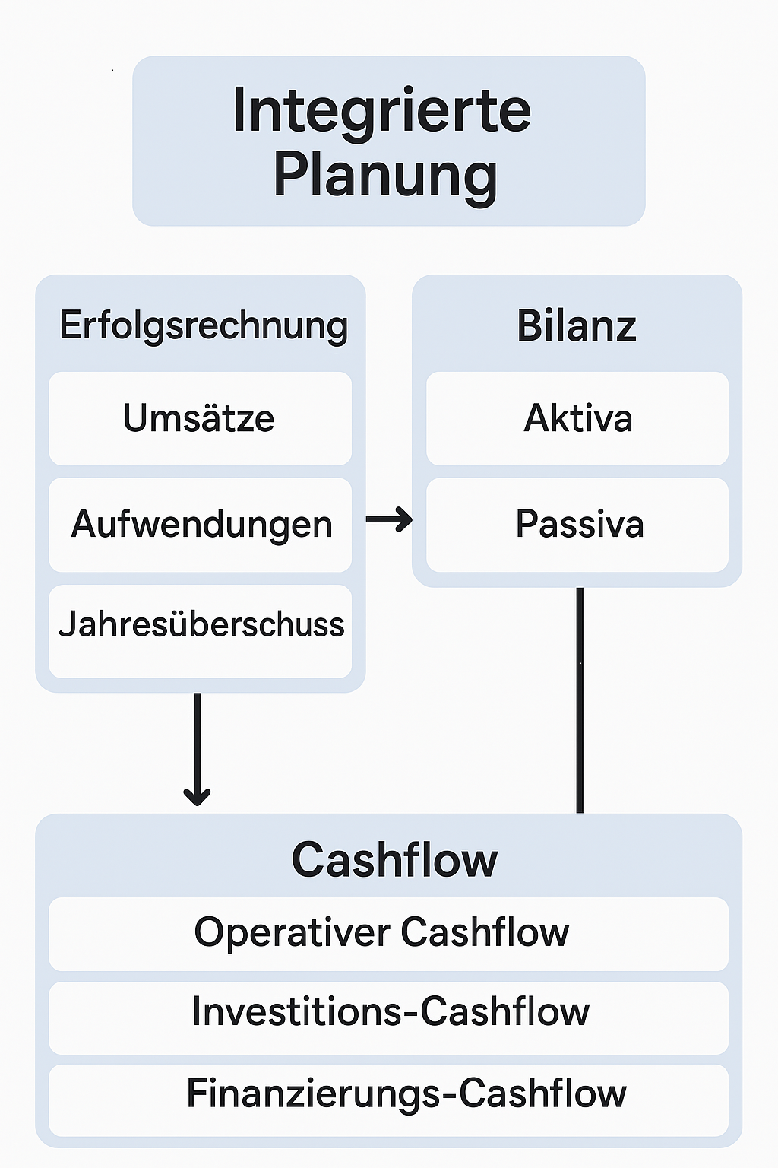
Vorteile einer integrierten Planung
Vollständiges Bild auf die Unternehmensentwicklung, inklusive Rentabilität, Liquidität und Vermögenslage
Frühzeitiges Erkennen von Risiken (Liquiditätsengpässe, Überschuldung)
Erfüllung externer Anforderungen (oftmals Vorgabe von Konzernspitze, Investoren, Banken, Aufsichtsbehörden)
Jederzeitige Basis für eine Unternehmensbewertung oder für einen Impairment Test

Slide 20
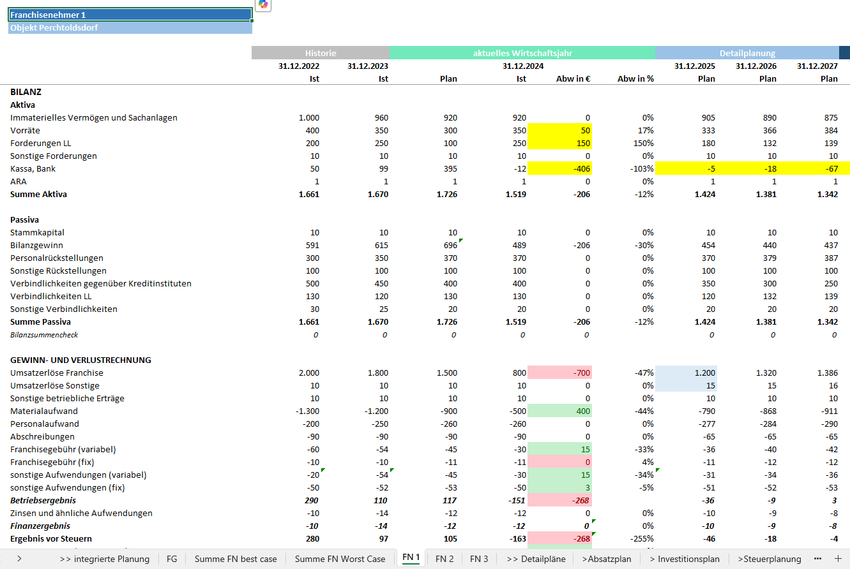
KPS Franchise Controlling Cockpit
Dynamisches Planungstool
Einheitliche Planungsvorlage für Franchisegeber und Franchisenehmer
Zielvorgaben
Soll-Ist-Analysen
Vergleich der Franchisenehmer untereinander
Basis für die Planung des Franchisegebers

Slide 21
www.kps-partner.at

